Slide 1

Занятие 8
Domain-Driven Design

Slide 2
Что такое DDD?

Slide 3
Что такое DDD?
Domain-Driven Design (DDD) - это подход к проектированию программного обеспечения, который фокусируется на моделировании предметной области (domain) и ее представлении в виде моделей данных (entities, value objects, aggregates, repositories, etc.).

Slide 4
Основные понятия
Domain;
Model;
Bounded context;
Entity;
Value Object;
Aggregate;
Repository;
Domain Service.

Slide 5
Основные понятия
Domain - предметная область, которая является основой для проектирования программного обеспечения;
Model - абстракция, отражающая предметную область и ее основные понятия;
Bounded context - область, в пределах которой термины и модели однозначно интерпретируются;
Entity - объект, который имеет уникальный идентификатор и идентифицируется по нему;
Value Object - объект, который не имеет уникального идентификатора и идентифицируется по своим атрибутам;
Aggregate - группа entities и value objects, которые управляются как единое целое;
Repository - интерфейс для доступа к aggregate;
Domain Service - сервис, который реализует бизнес-логику, не принадлежащую ни одной из сущностей.

Slide 6
Какие есть примеры сущностей?

Slide 7
Какие есть примеры сущностей?
Студент;
Автомобиль;
Сотрудник;
И т.д.

Slide 8
Почему это сущности?

Slide 9
Почему это сущности?
Студент – однозначно идентифицируется номером студенческого билета;
Автомобиль – однозначно идентифицируется VIN;
Сотрудник – однозначно идентифицируется табельным номером.

Slide 10
Какие есть примеры value objects?

Slide 11
Какие есть примеры value objects?
Размер;
Цена;
Цвет;
И т.д.

Slide 12
Практическая задача
Есть некоторая компания AutoMarket - она специализируется на продаже подержанных автомобилей. Сейчас весь учет ведется в Excel и бизнес хочет автоматизировать процессы.

Slide 13
Функциональные требования
Мы хотим иметь возможность регистрировать автомобили, которые поступают к нам на площадку, и видеть их текущий статус: “в наличии”, “зарезервирован”, “продан”;
Клиент может зарезервировать автомобиль на определенное время - зарезервированный автомобиль не может быть продан другому клиенту;
Клиент может купить автомобиль - купить можно либо зарезервированный автомобиль, либо автомобиль, который находится в наличии;
Мы хотим понимать, кто покупает автомобили - имена клиентов, телефоны и почты.

Slide 14
Какие сущности можно выделить?

Slide 15
Какие сущности можно выделить?
Автомобиль;
Клиент.

Slide 16
Являются ли продажа и резерв сущностями?

Slide 17
Являются ли продажа и резерв сущностями?
В нашем случае, скорее, нет, так как бизнес рассматривает их только в контексте учета автомобилей, но не как самостоятельные единицы.

Slide 18
А когда они будут являться сущностями?

Slide 19
А когда они будут являться сущностями?
Например, если у нас появится требование о предоставлении отчетов о продажах или резервах. В этом случае уже имеет смысл выделять их как отдельные сущности.

Slide 20
А какие Value Objects возможны в нашей задаче?

Slide 21
А какие Value Objects возможны в нашей задаче?
VIN – имеет определенный формат, в связи с чем имеет смысл создать для него отдельный value object;
Sale – можно описать продажу как value object для упрощения работы с ней;
Reservation – резерв также можно описать как value object;
Phone – телефон клиента, имеет определенный формат и является хорошим кандидатом для value object;
Email – адрес электронной почты клиента, который тоже обычно соответствует определенному формату.

Slide 22
Теперь к коду

Slide 23
Создадим проект
dotnet new solution -n 08-ddd
dotnet sln migrate
rm 08-ddd.sln
dotnet new console -n AutoMarketApp -o ./AutoMarketApp
dotnet sln add ./AutoMarketApp/AutoMarketApp.csproj

Slide 24
Структура проекта
Корень
  Domain – здесь будет вся доменная логика
    Models – доменные модели
    Repositories – репозитории доменных сущностей
  Infrastructure – здесь храним различные инфраструктурные вещи
  Program.cs – точка входа в приложение.

Slide 25
Опишем модели

Slide 26
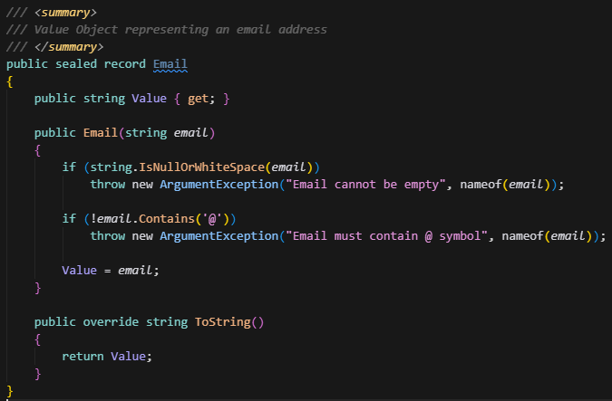
Опишем наши Value Objects
В каталоге Domain / Models создадим класс Email

Slide 27
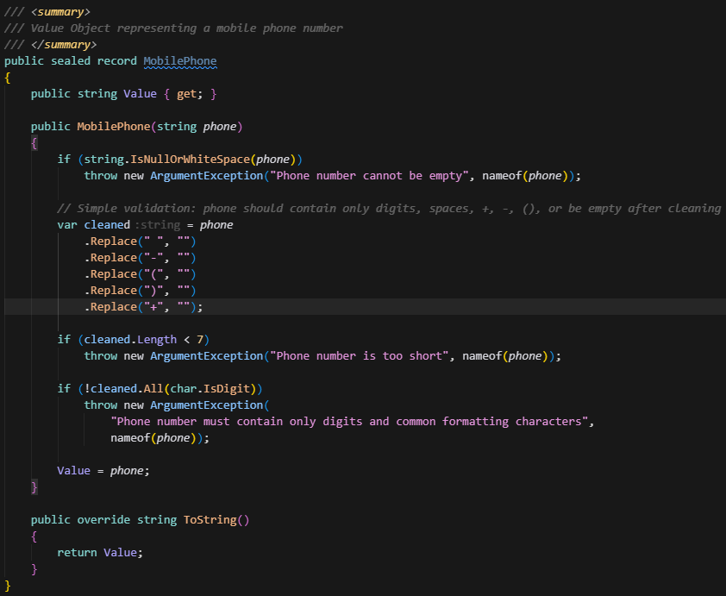
Опишем наши Value Objects
В каталоге Domain / Models создадим класс MobilePhone

Slide 28
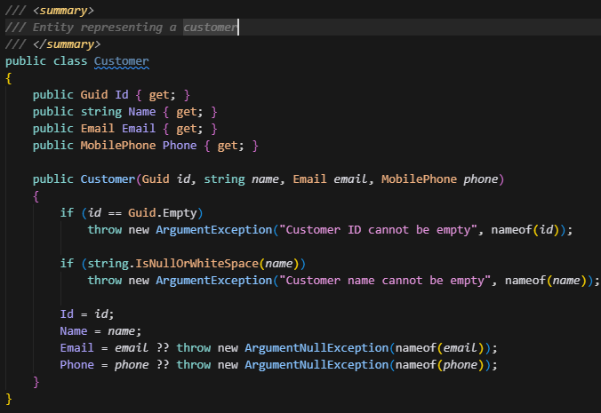
Опишем модель клиента
В каталоге Domain / Models создадим класс Customer

Slide 29
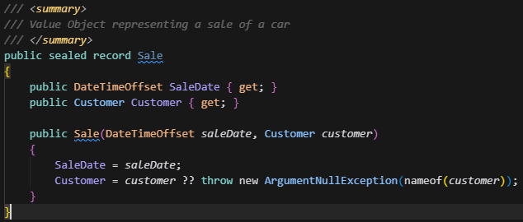
Опишем факт продажи
В каталоге Domain / Models создадим класс Sale

Slide 30
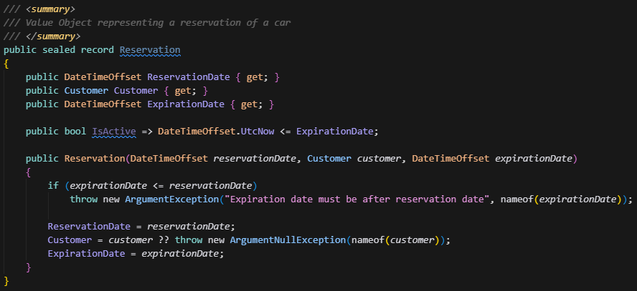
Опишем факт резерва
В каталоге Domain / Models создадим класс Reservation

Slide 31
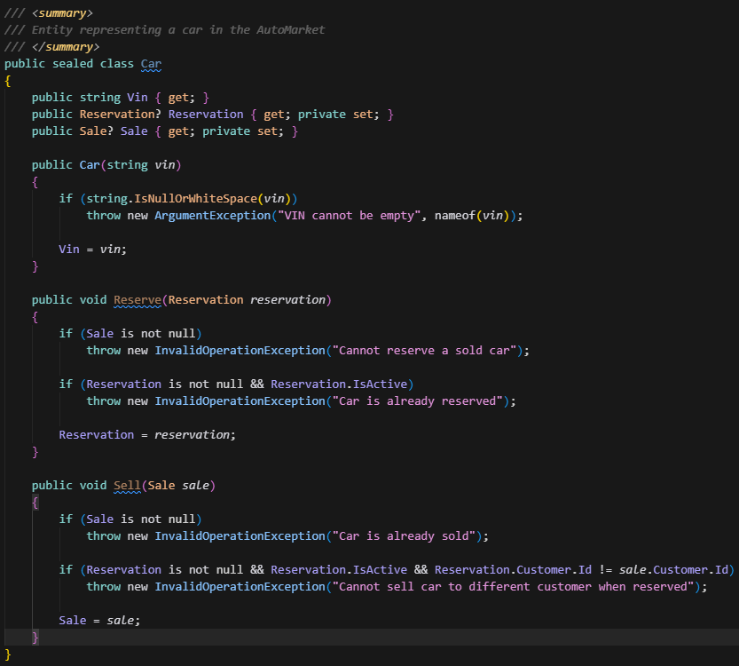
Опишем автомобиль
В каталоге Domain / Models создадим класс Car

Slide 32
Модели описаны – описываем репозиторий

Slide 33
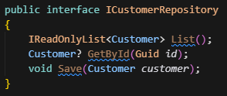
Опишем репозиторий клиентов
Создадим интерфейс ICustomerRepository в каталоге Domain / Repositories

Slide 34
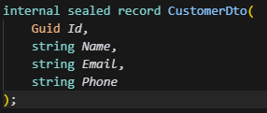
Реализация репозитория клиентов
Для хранения будем использовать JSON-файл, чтобы не разбираться со сложными ORM на данном этапе.
Начнем с добавления DTO для хранения клиентов.
Создадим класс CustomerDto в каталоге Infrastructure / Dtos

Slide 35
Реализация репозитория клиентов
dotnet add .\AutoMarketApp\AutoMarketApp.csproj package Riok.Mapperly
Чтобы самостоятельно не писать и не поддерживать код маппинга между доменными сущностями и DTO, можно использовать специализированные инструменты. Один из них называется Mapperly. Добавим его в наш проект указанной командой.

Slide 36
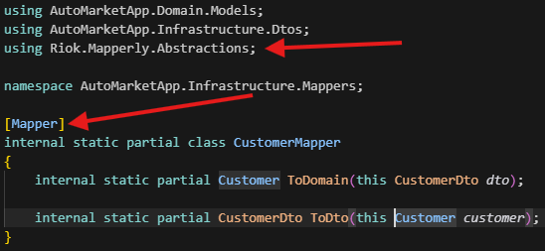
Реализация репозитория клиентов
Добавим класс-заглушку для генерации маппера клиентов.
Для этого в каталоге Infrastructure / Mappers создадим класс CustomerMapper.
Обратите внимание на пространство имен и атрибут, выделенные стрелками.
Они отвечают за то, чтобы активировать механизм автоматической генерации код маппинга.

Slide 37
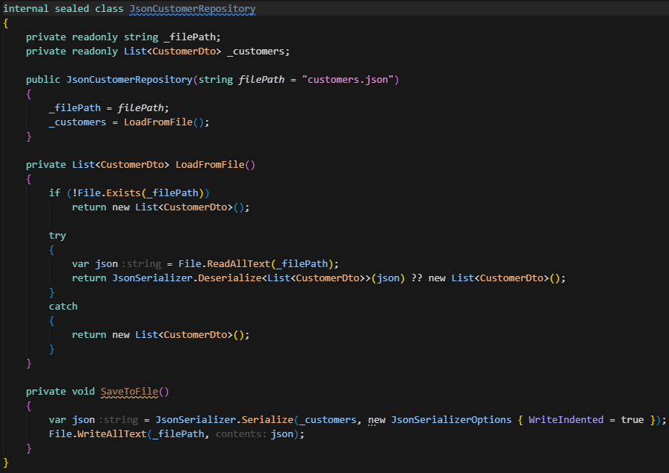
Реализация репозитория клиентов
Теперь создадим класс JsonCustomerRepository в каталоге Infrastructure

Slide 38
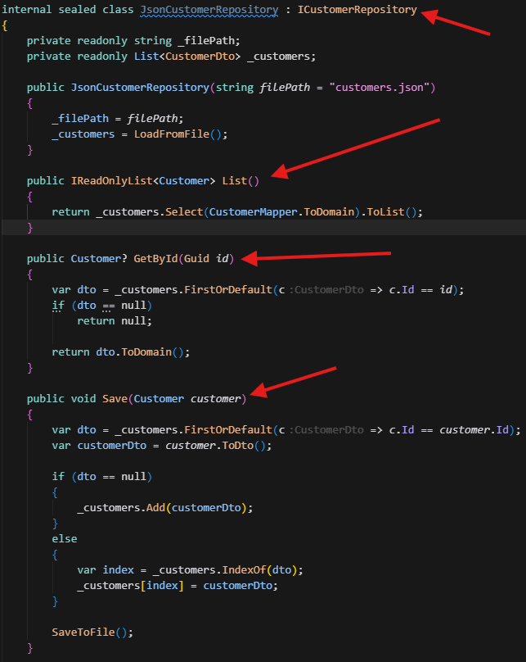
Реализация репозитория клиентов
В созданный класс добавим реализацию добавленного ранее интерфейса

Slide 39
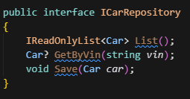
Опишем репозиторий автомобилей
Создадим интерфейс ICarRepository в каталоге Domain / Repositories

Slide 40
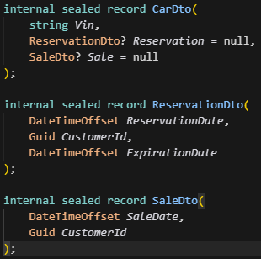
Реализация репозитория автомобилей
Для хранения аналогично с клиентами будем использовать JSON-файл. Для начала добавим соответствующие DTO.
Создадим файл CarDto.cs в каталоге Infrastructure / Dtos

Slide 41
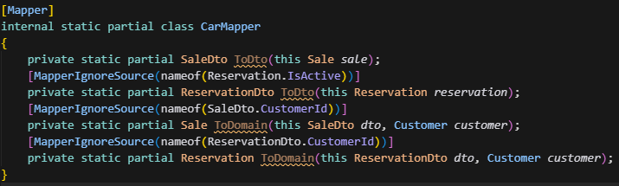
Реализация репозитория автомобилей
Теперь добавим класс для маппинга.
Создадим класс CarMapper в каталоге Infrastructure / Mappers.
Обратите внимание на использование генератора маппингов.

Slide 42
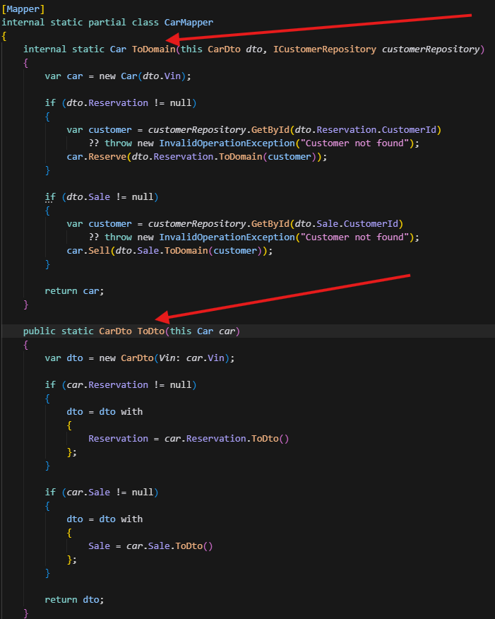
Реализация репозитория автомобилей
В тот же класс добавим методы для маппинга самого автомобиля.
Здесь маппинг уже довольно сложный – поэтому нам проще написать его самостоятельно.

Slide 43
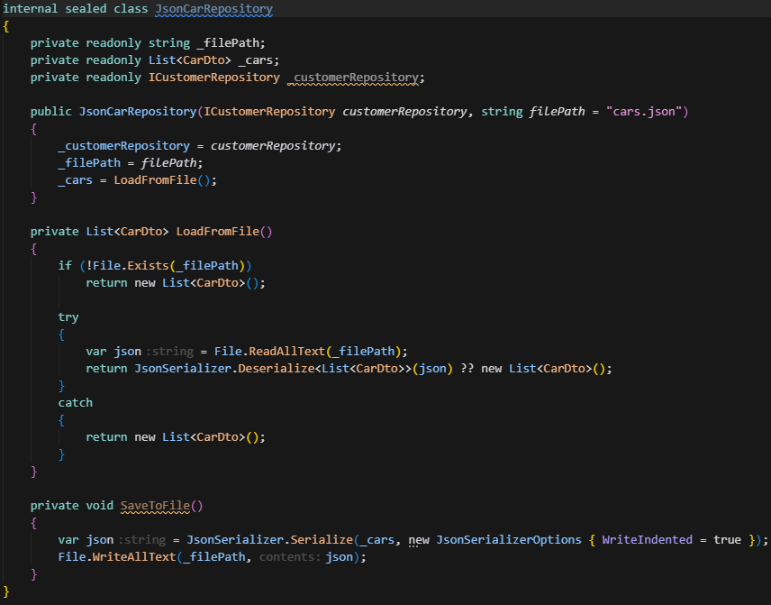
Реализация репозитория автомобилей
Наконец, добавляем реализацию самого репозитория.
Создаем класс JsonCarRepository в каталоге Infrastructure

Slide 44
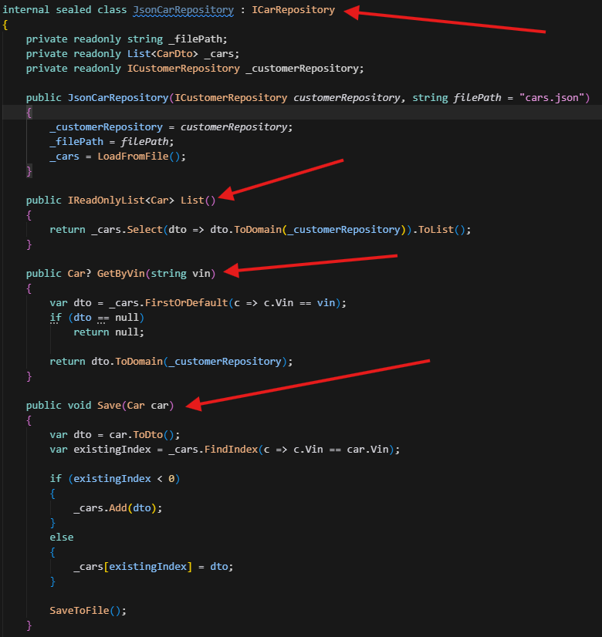
Реализация репозитория автомобилей
И добавляем в созданный класс реализацию интерфейса репозитория.

Slide 45
Прикладные сервисы

Slide 46
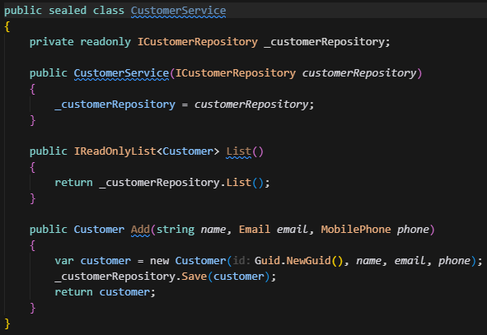
Сервис для работы с клиентами
Добавим сервис для работы с клиентами. Для этого добавим класс CustomerService в каталоге Application / Services

Slide 47
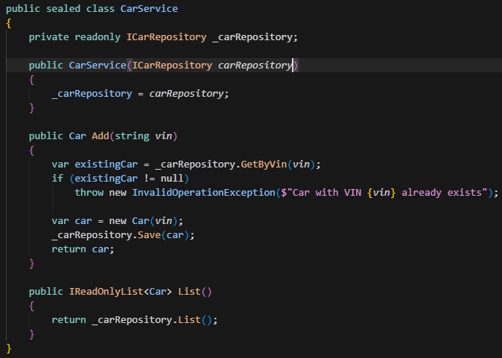
Сервис для работы с автомобилями
Добавим сервис для работы с автомобилями.
Для этого добавим класс CarService в каталог Application / Services

Slide 48
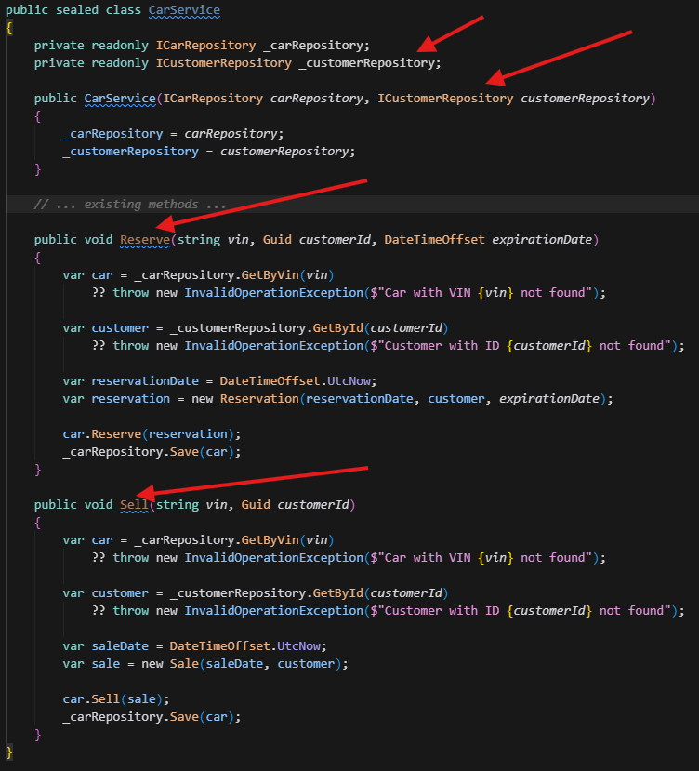
Сервис для работы с автомобилями
Дополним созданный сервис, добавив туда методы для резервирования и продажи автомобилей

Slide 49
Объединяем компоненты

Slide 50
DI-контейнер
dotnet add package Microsoft.Extensions.DependencyInjection
Мы сделаем простое приложение с консольным интерфейсом.
Для начала используем изученный ранее DI-контейнер для построения компонентов приложения.
Для этого добавим соответствующий NuGet-пакет в приложение.

Slide 51
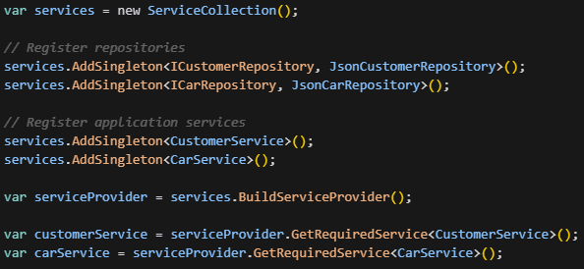
DI-контейнер
После добавления пакета настроим DI-контейнер и получим из него прикладные сервисы.
Для этого в Program.cs добавим соответствующий код.

Slide 52
Обработчики команд
Наше приложение будет уметь обрабатывать следующие команды:
customers – для вывода списка клиентов
add customer – для добавления нового клиента
cars – для вывода списка автомобилей
add car – для добавления нового автомобиля
reserve – для резервирования автомобиля
sell – для продажи автомобиля
Каждая из команд будет реализована при помощи своего собственного обработчика

Slide 53
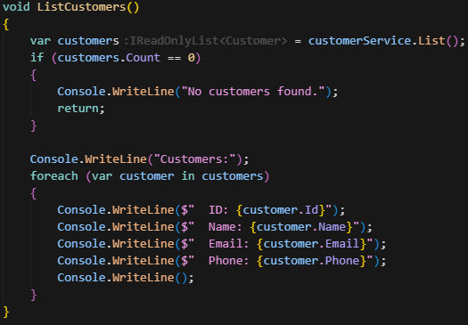
Обработчики команд
Начнем с вывода списка клиентов. Добавим соответствующий метод в Program.cs.

Slide 54
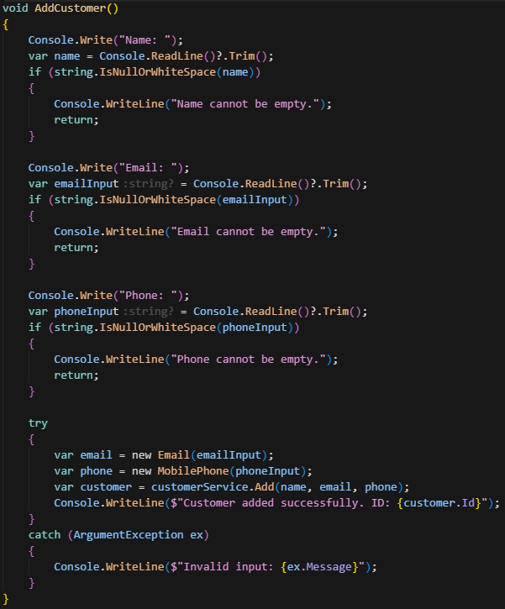
Обработчики команд
Далее добавляем метод для добавления покупателя.

Slide 55
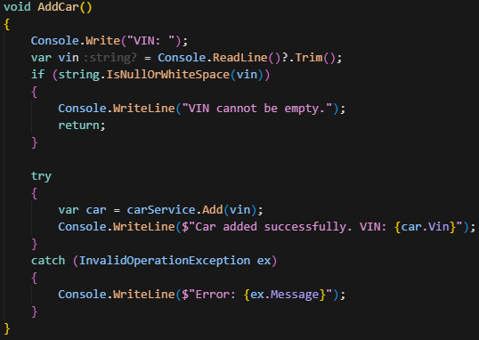
Обработчики команд
Метод для добавления автомобиля

Slide 56
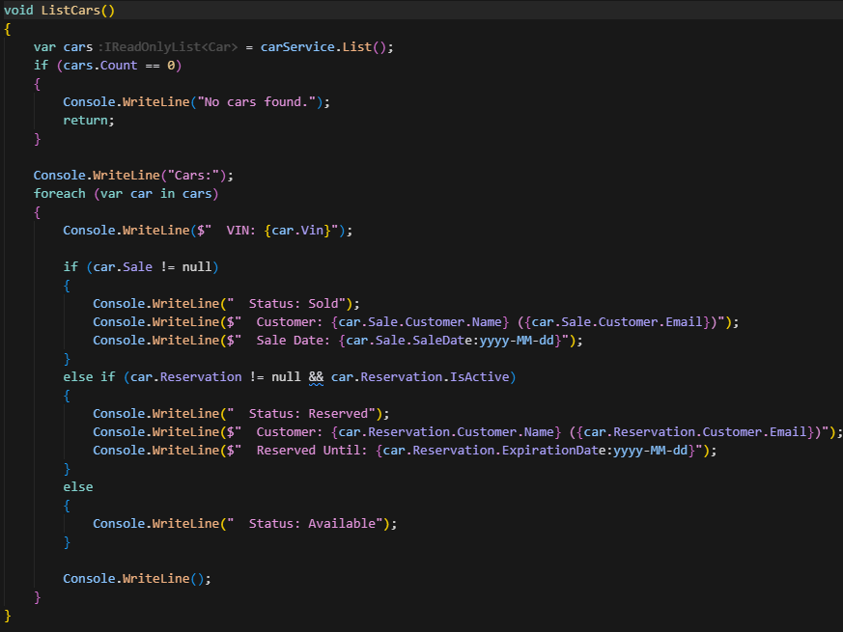
Обработчики команд
Метод для вывода списка автомобилей

Slide 57
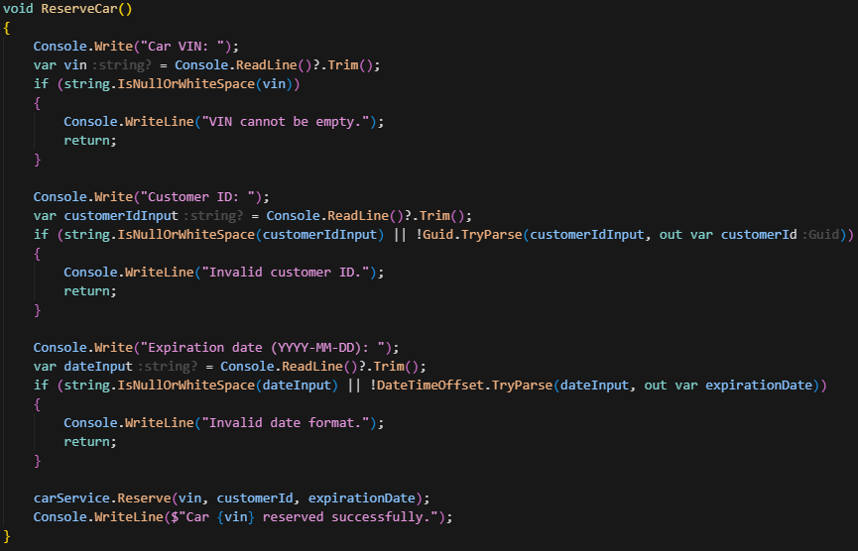
Обработчики команд
Метод для резервирования

Slide 58
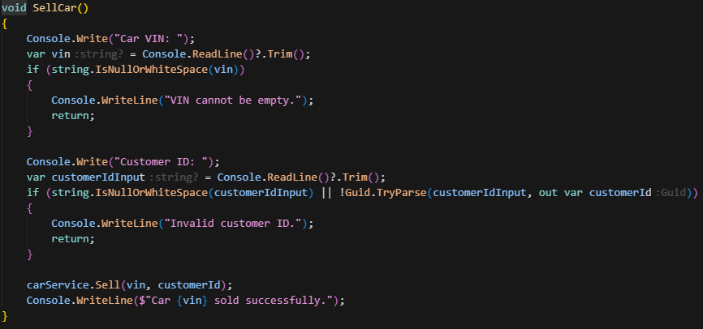
Обработчики команд
Метод для продажи

Slide 59
Основной цикл обработки команд

Slide 60
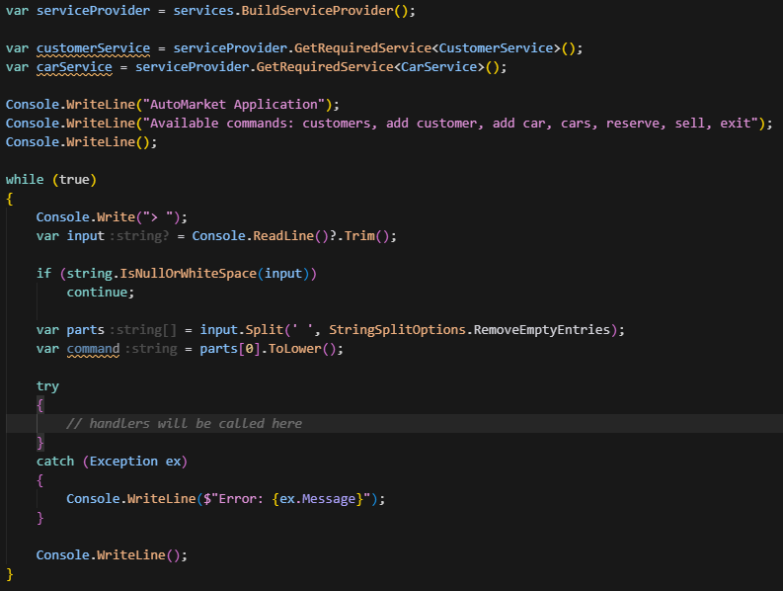
Основной цикл обработки команд
Теперь добавим основной каркас, который будет считывать ввод от пользователя и запускать обработчики.
Добавим соответствующий код сразу после кода построения нашим сервисов и до кода обработчиков.

Slide 61
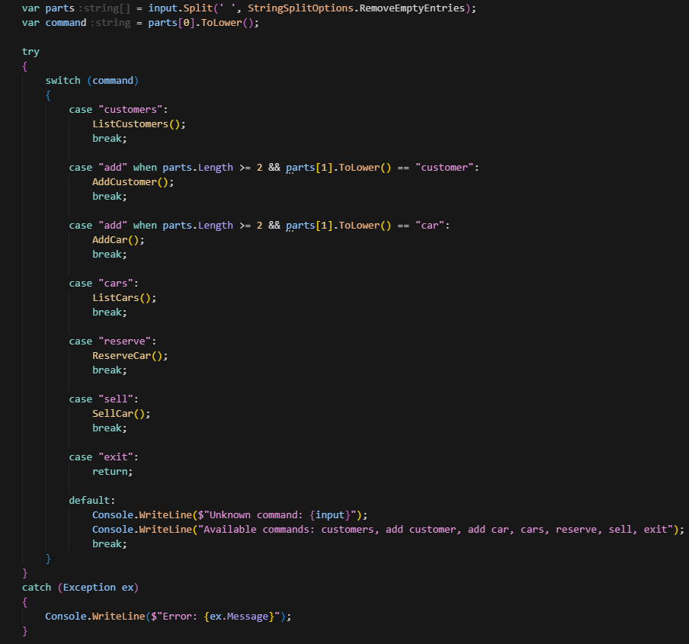
Основной цикл обработки команд
И, наконец, добавим вызов самих обработчиков.

Slide 62
Запустим проект
dotnet run --project .\AutoMarketApp\

Slide 63
Проверочные вопросы
Подойдет ли описанная нами модель для другой предметной области? Например, для описания сервисного центра для автомобилей?

